Slide 1
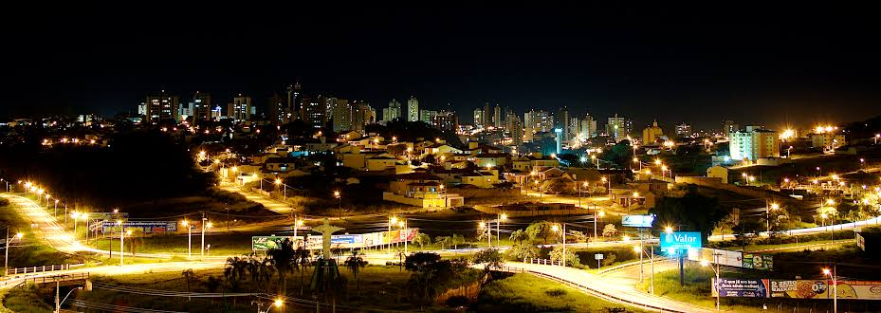



Análise dos Dados da Cidade de São Carlos
2019

Slide 2

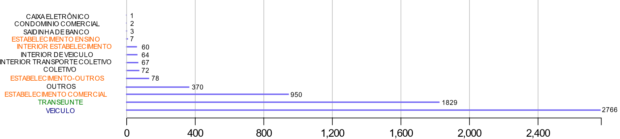

Crimes
Data set de 2015 até 2019
Atributos:
ANO: Ano da ocorrência.
DATA_OCORRENCIA_BO: Data da ocorrência.
HORA_OCORRENCIA_BO: Hora da ocorrência.
FLAGRANTE: Flagrante
CONDUTA: Tipo do crime (16 tipos)
LATITUDE: lat
LONGITUDE: lng
São Carlos
Notes:
Escolhi 3 tipos de crimes para fazer as análises:
-Veiculo
-Transeunte
-Estabelecimento (Juntei estabelecimento ensino, interior estabelecimento, estabelecimento-outros e estabelecimento comercial)

Slide 3
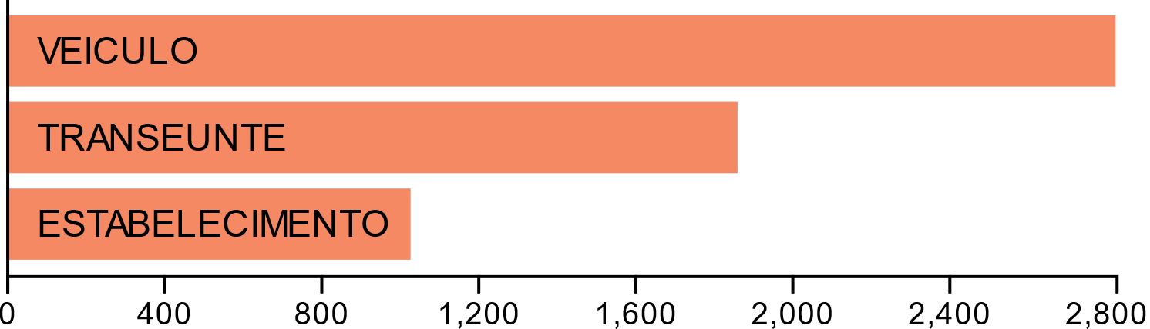
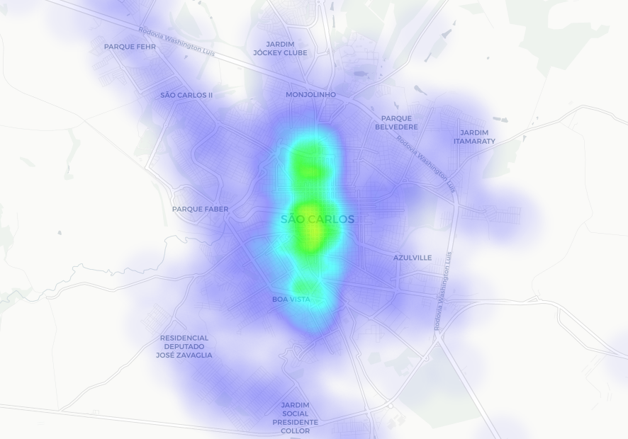
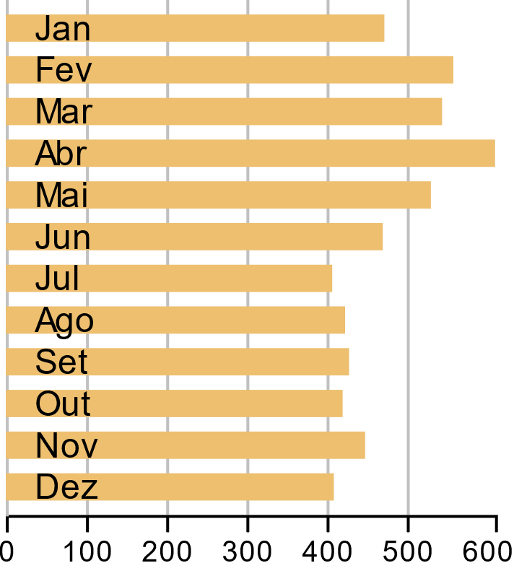
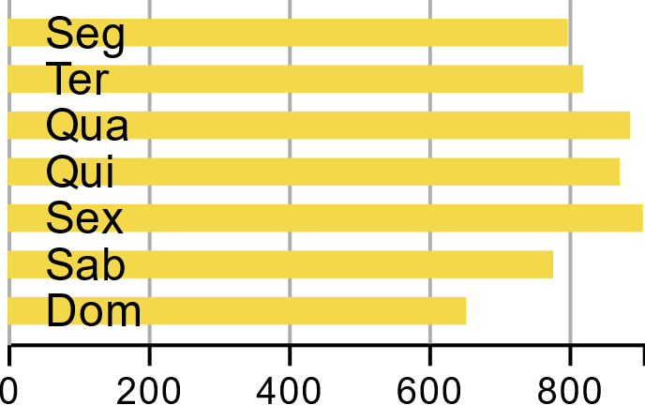
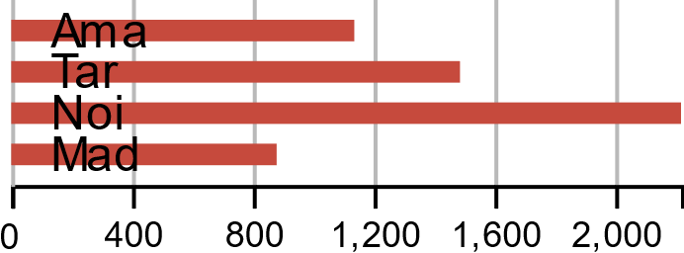
Crimes:
2766
1829
1095
Jardim Luftala
Centro
Av. São Carlos
Vila Luftala
Jardim Cruzeiro
do Sul

Slide 4
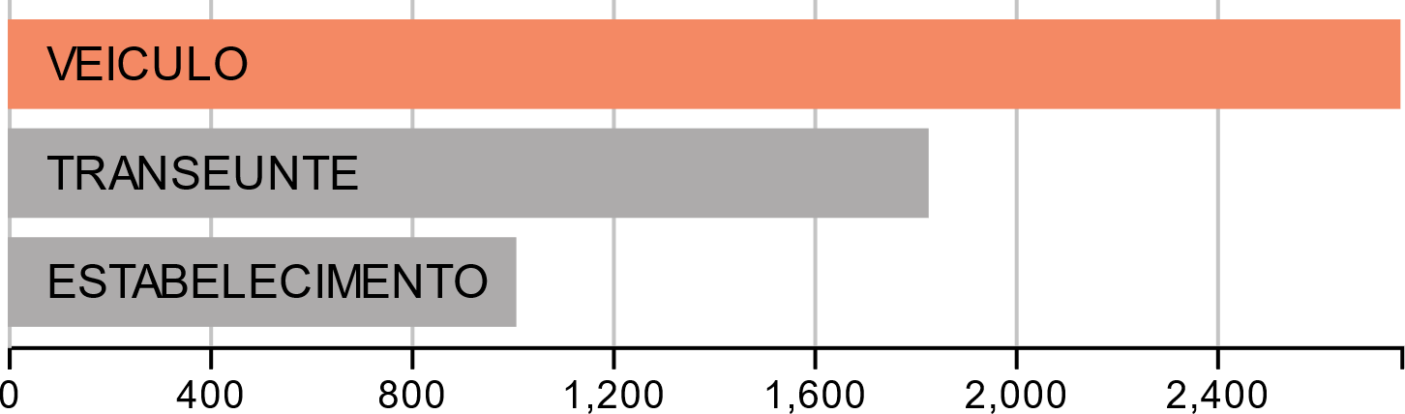
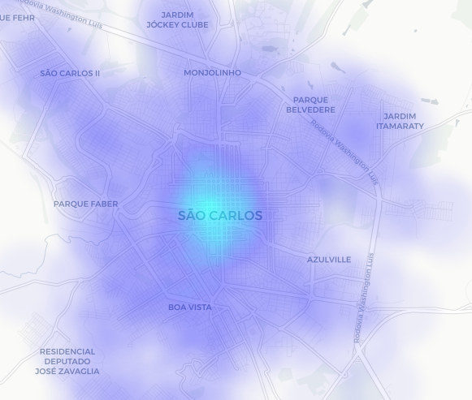
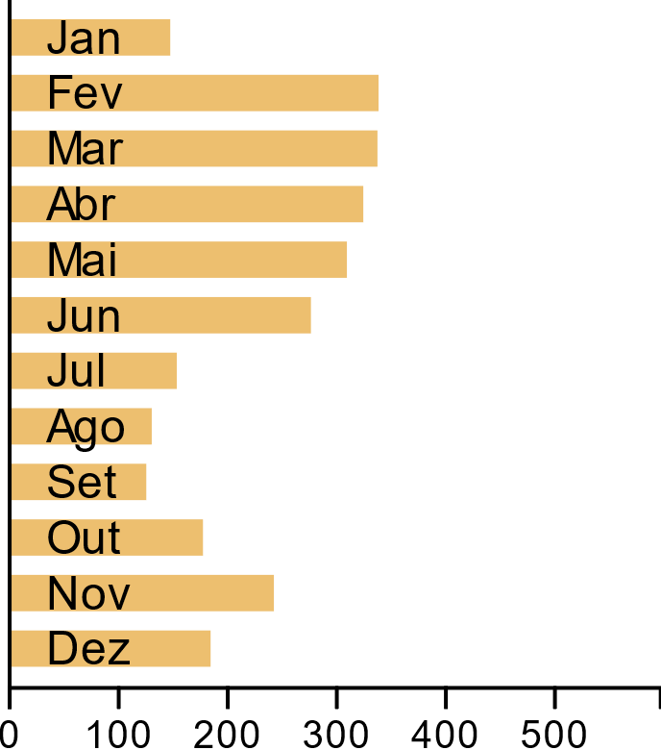
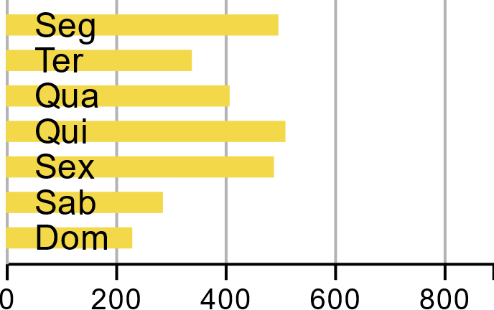
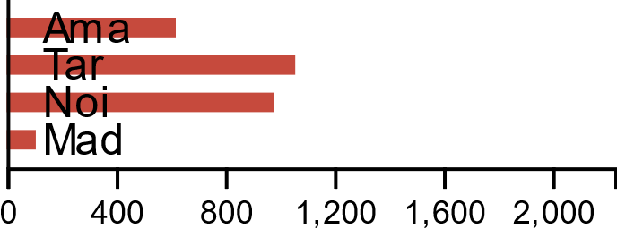
Crime: VEICULO
Av. São Carlos
Centro
R.13 de maio
R. São Joaquim

Slide 5
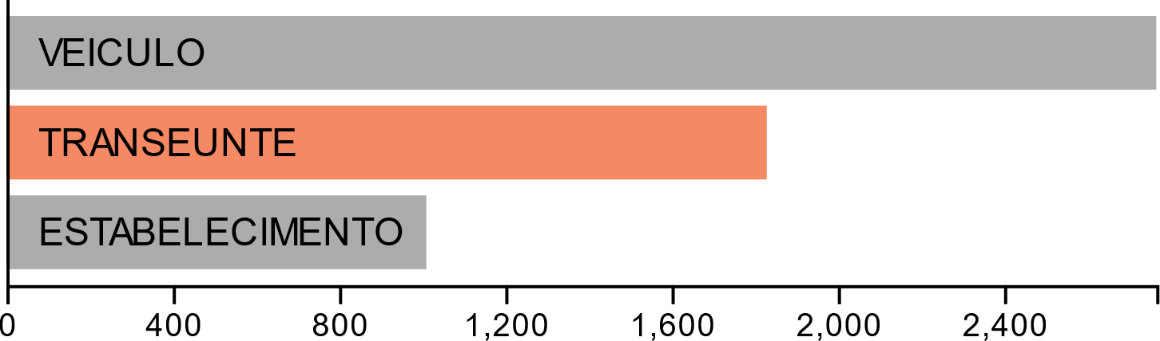
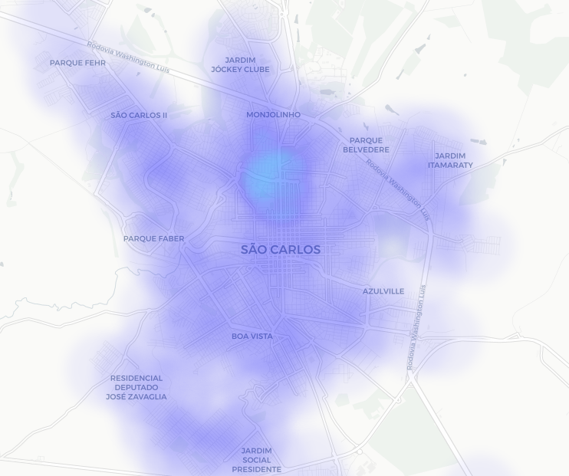
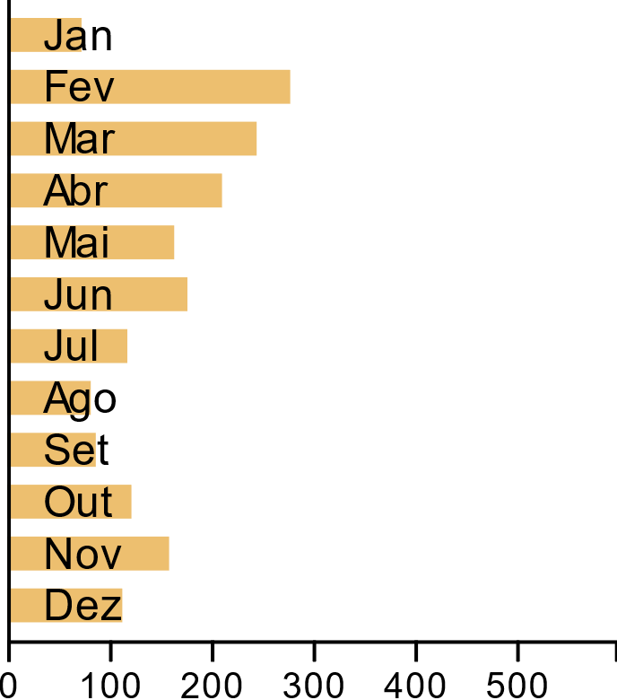
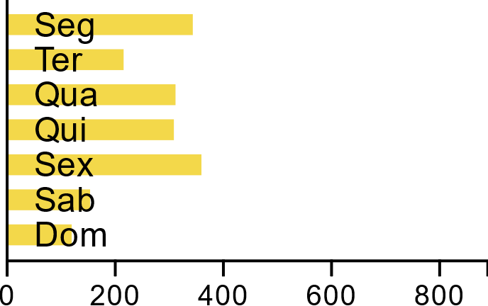
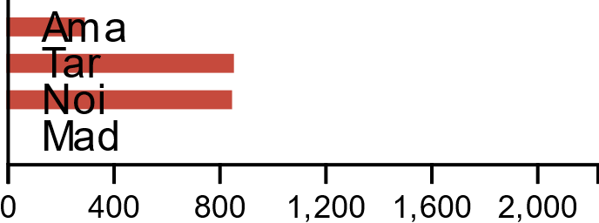
Crime: TRANSEUNTE
Jardim Luftala
Av. São Carlos

Slide 6
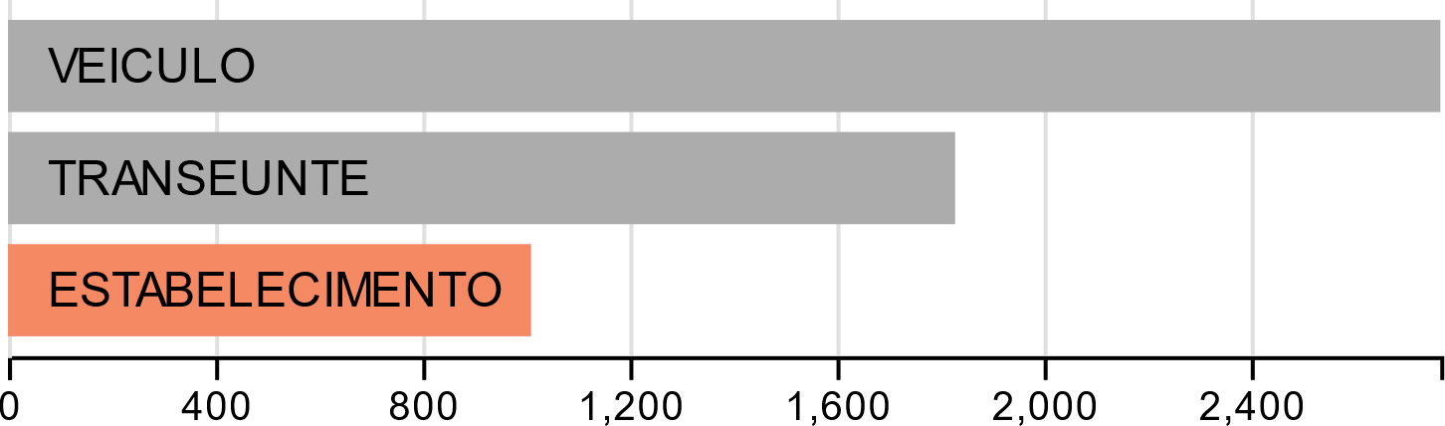
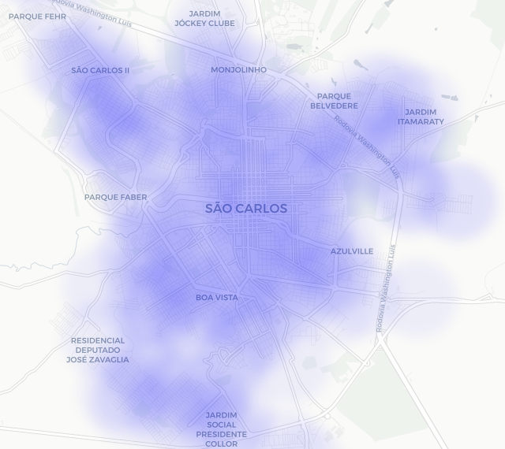
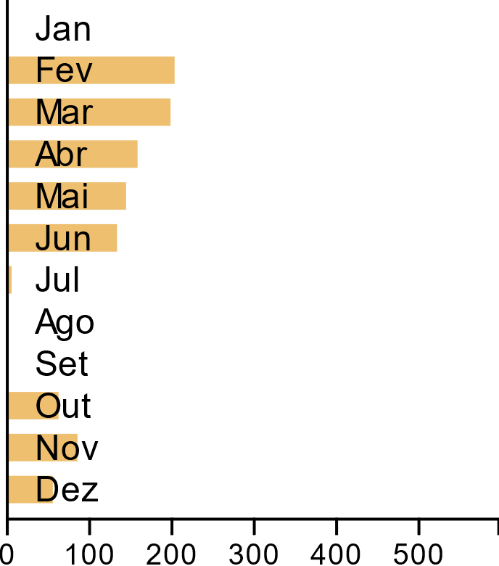
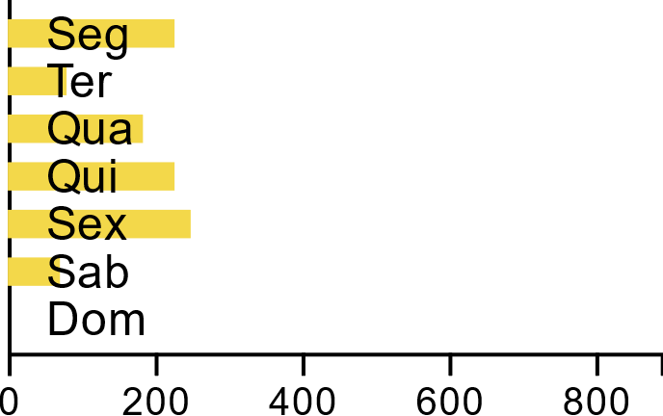
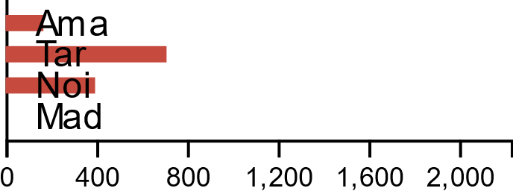
Crime: ESTABELECIMENTO

